Slide 1
Open Source System
Pertemuan 10

Slide 2
Lisensi (Lanjutan)
GNU AGPLv3
(GNU Affero General Public License v3.0)
GNU GPLv3
(GNU General Public License v3.0)
GNU LGPLv3
(GNU Lesser General Public License v3.0)
Apache License 2.0

Slide 3
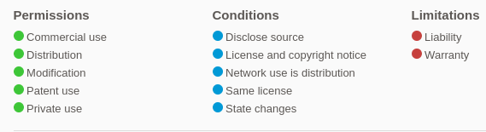
GNU AGPLv3
Lisensi yang mewajibkan adanya source code yang komplit termasuk modifikasinya
Harus berlisensi yang sama
Copyright dan Lisensi harus disediakan
Kontributor memberikan akses hak paten
Ketika versi modifikasi digunakan, sumber kode nya wajib dihadirkan

Slide 4
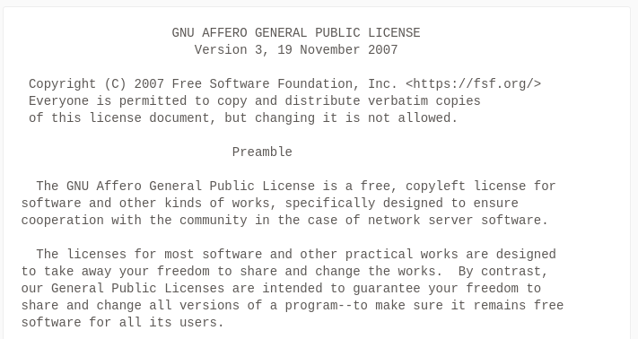

Slide 5
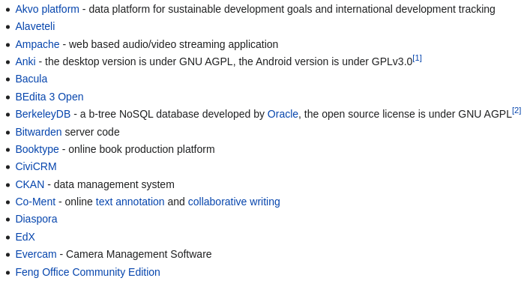

Slide 6
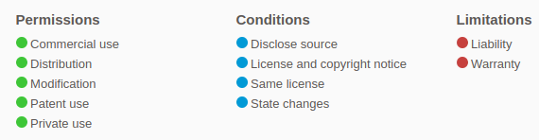
GNU GPLv3
Lisensi ini memiliki kemiripan dengan AGLv3 ada perbedaan di syarat lisensinya
Versi Modifikasi tidak perlu dibuat sumber kode nya

Slide 7
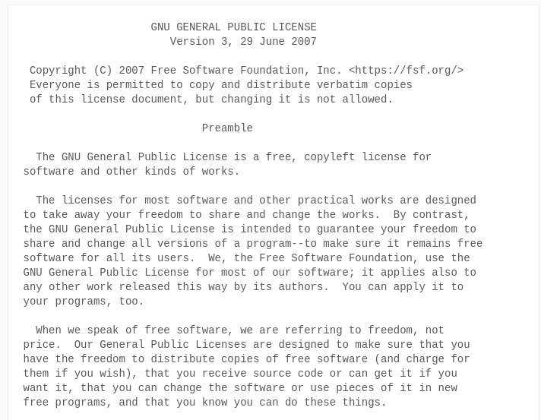

Slide 8





Slide 9
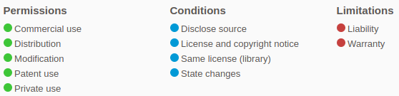
GNU LGPLv3
Lisensi ini lebih ringan dibandingkan GPL yang di mana persyaratan lisensi yang sama hanya dibatasi ke Library yang digunakan saja

Slide 10
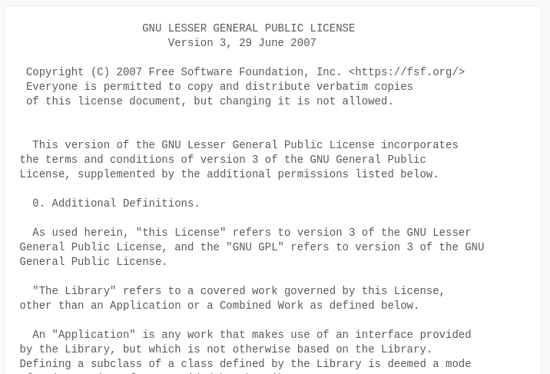

Slide 11





Slide 12
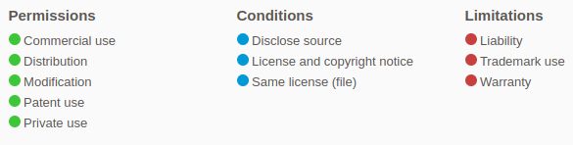
Mozilla Public License 2.0
karya yang lebih besar menggunakan karya berlisensi dapat didistribusikan dengan ketentuan yang berbeda dan tanpa kode sumber untuk file yang ditambahkan dalam karya yang lebih besar.

Slide 13
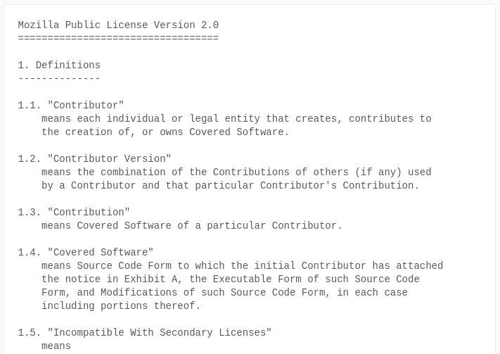

Slide 14




Slide 15
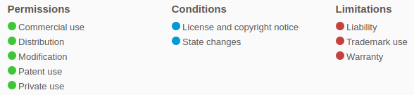
Apache License 2.0
Kontributor memberikan hibah hak paten. Karya berlisensi, modifikasi, dan karya yang lebih besar dapat didistribusikan dengan ketentuan yang berbeda dan tanpa kode sumber.

Slide 16
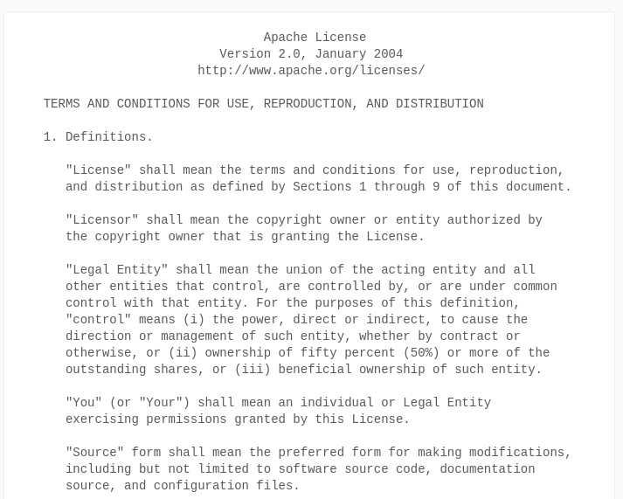

Slide 17



